Slide 1
Osnove HTML jezika - ponavljanje gradiva -
Nastavnik: Janković Zoran

Slide 2
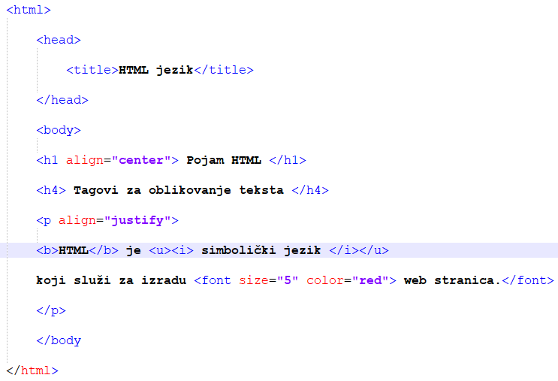
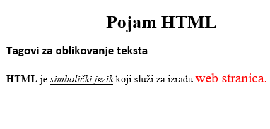
Osnovni tagovi i tagovi za oblikovanje teksta
HTML kod
Rezultat HTML koda

Slide 3
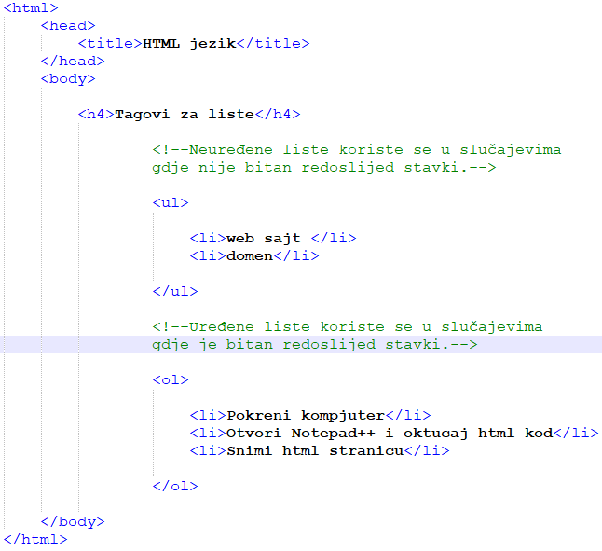
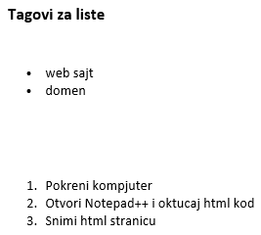
Tagovi za liste
HTML kod
Rezultat HTML koda

Slide 4
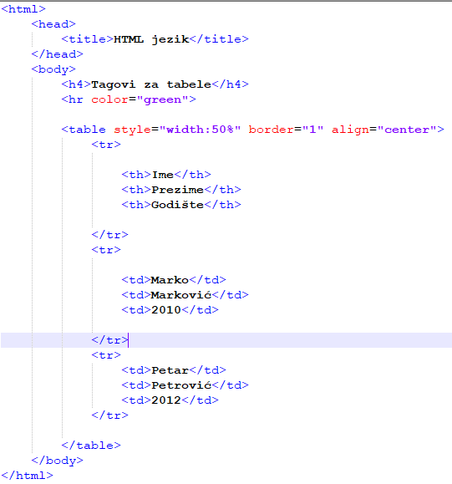
Tagovi za tabele
HTML kod
Rezultat HTML koda
1
2
3

Slide 5
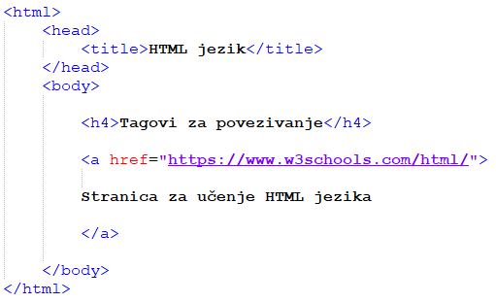
Tag za kreiranje linkova
HTML kod
Rezultat HTML koda

Slide 6
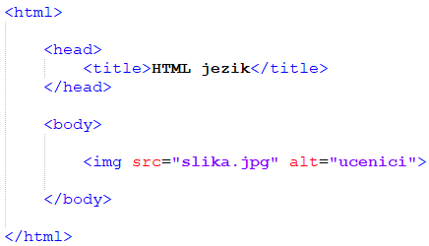
Tagovi za slike
HTML kod
Rezultat HTML koda

Slide 7
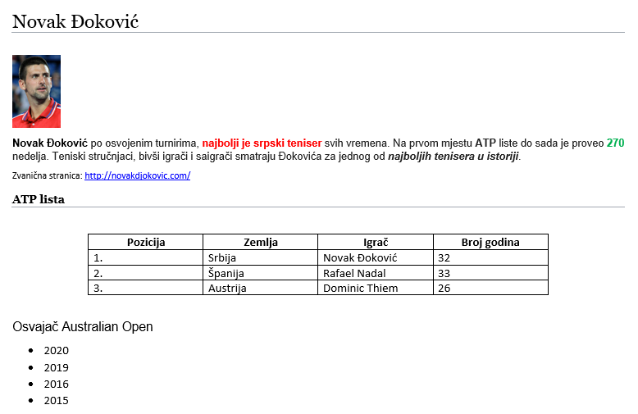
DOMAĆI ZADATAK:

